Slide 1
УМК О. С. Габриеляна
АО «Издательство «Просвещение»
Габриелян Олег Сергеевич - профессор, заслуженный учитель Российской Федерации

Slide 2
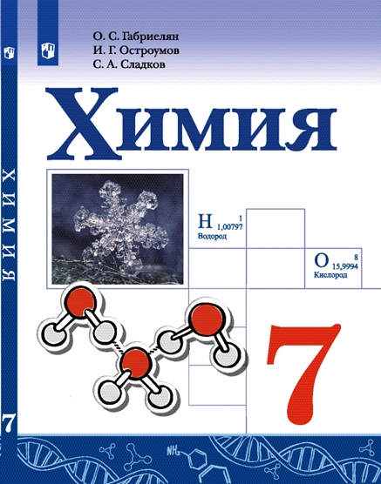
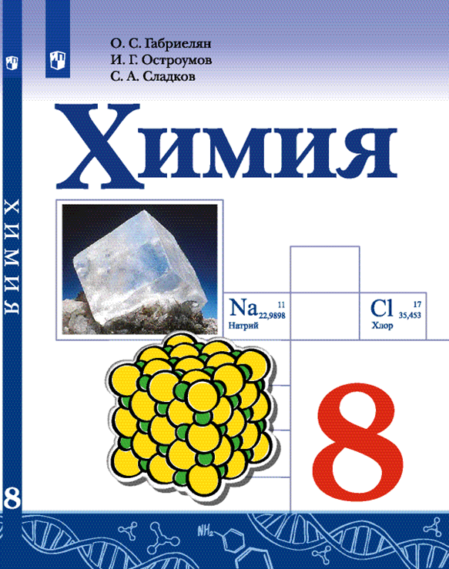
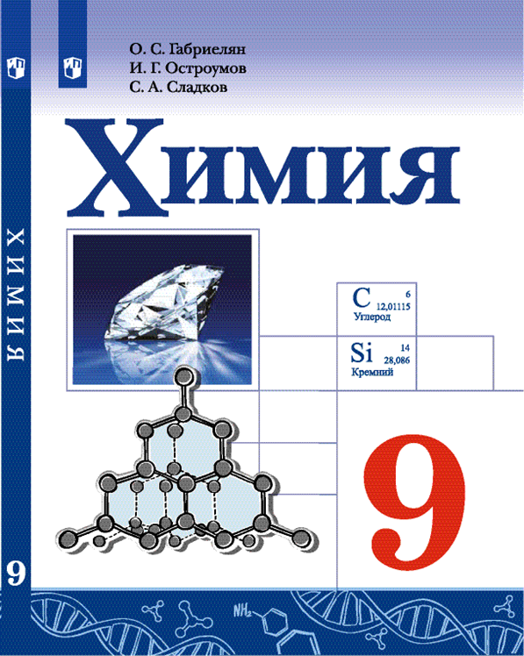
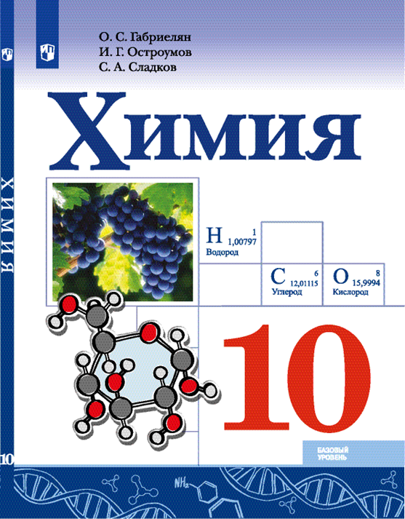
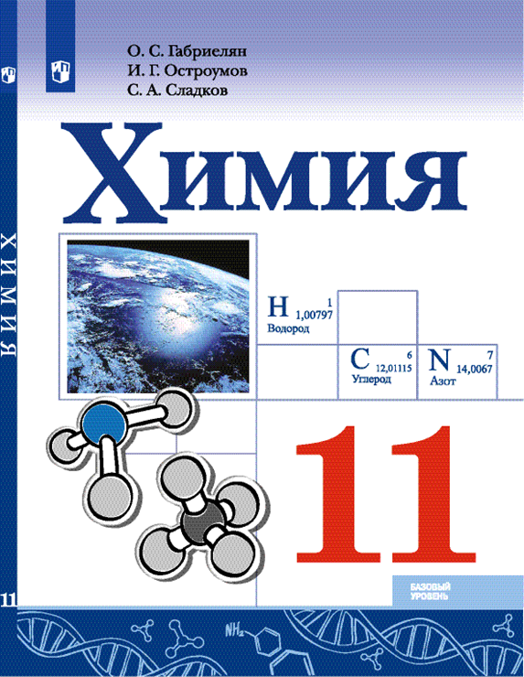
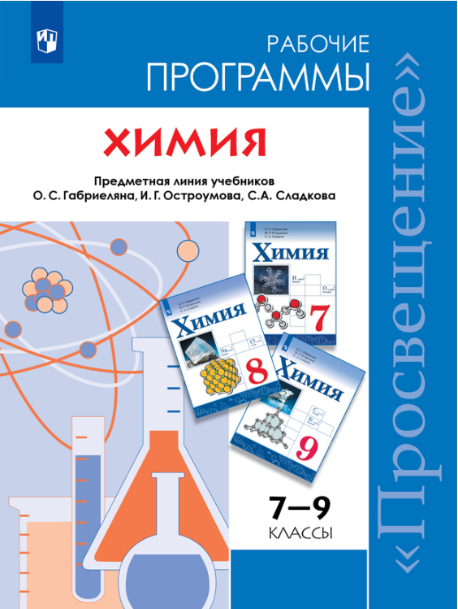
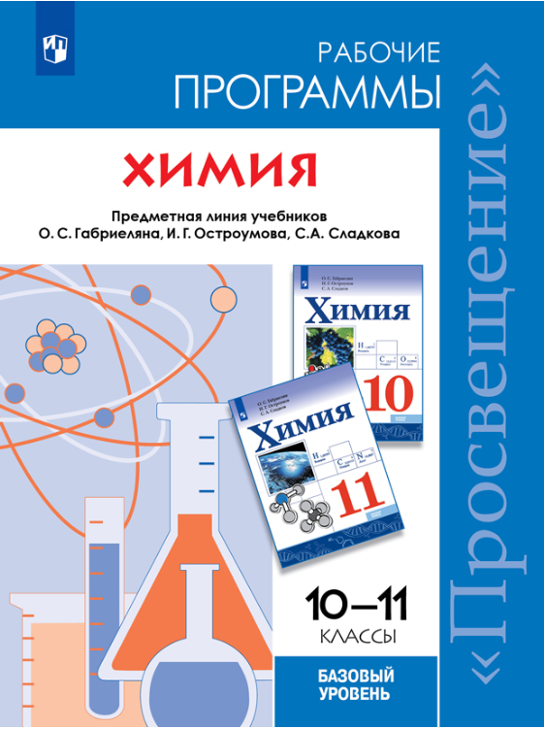
УМК О. С. Габриеляна, И. Г. Остроумова и С. А. Сладкова

Slide 3
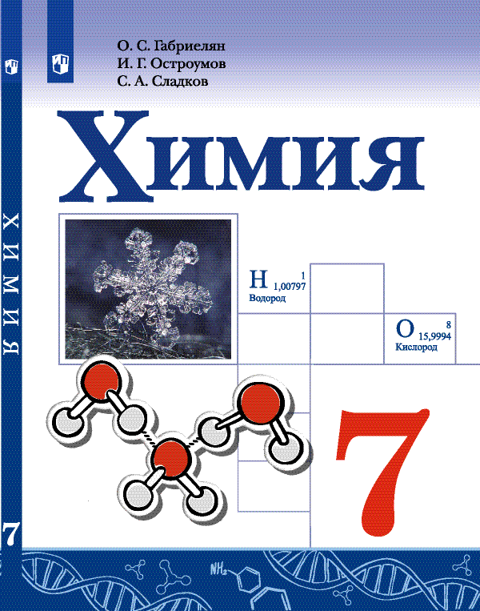
Преимущества УМК
1. Возможность изучения курса с 7 класса позволяет:
УЧЕСТЬ ПСИХОЛОГИЧЕСКИЕ ОСОБЕННОСТИ УЧАЩИХСЯ
СОЗДАТЬ МОТИВАЦИЮ ДЛЯ ИЗУЧЕНИЯ КУРСА ХИМИИ В ОСНОВНОЙ ШКОЛЕ
РАЗГРУЗИТЬ КУРС ХИМИИ ОСНОВНОЙ ШКОЛЫ
УВЕЛИЧИТЬ НАГРУЗКУ УЧИТЕЛЮ
РЕАЛЬНО ПОВЫСИТЬ КАЧЕСТВО ОБУЧЕНИЯ ХИМИИ

Slide 4
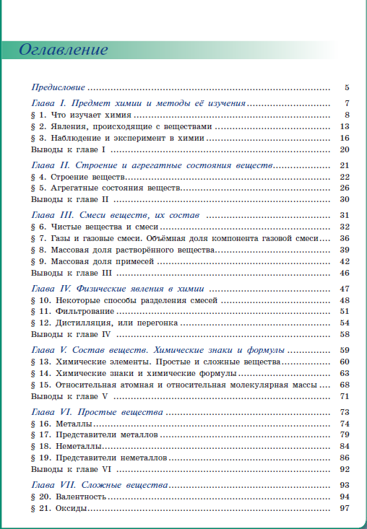
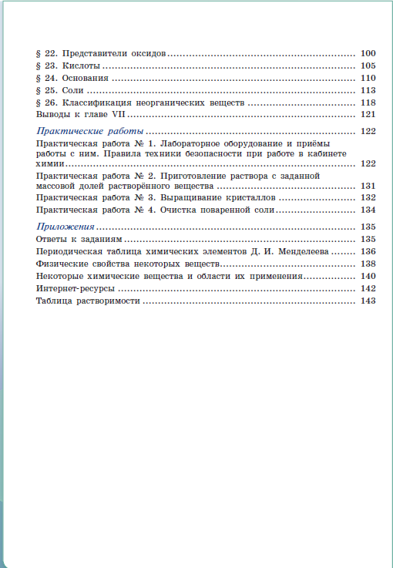
ОСОБЕННОСТИ КУРСА

Slide 5
Достижения обучающиеся после изучения курса 7-го класса, как СИСТЕМНОГО
Знают предмет химии, методы её изучения, способы разделения смесей, химические знаки и формулы
Решают задачи на смеси и растворы веществ, долю элемента в составе сложного вещества
Понимают информацию, которую несут: химический символ (знак), химическая формула
Различают простые (металлы и неметаллы) и сложные вещества: оксиды, кислоты, соли и основания, - их состав, классификацию, способы образования названий и значение наиболее важных представителей классов соединений
Составляют формулы классов неорганических веществ по валентности
Выполняют простой химический эксперимент с соблюдением правил техники безопасности, проводят наблюдение за его ходом, делают выводы и оформляют отчёт

Slide 6
Химия. 7 класс.
О. С. Габриеляна, И. Г. Остроумова,
С. А. Сладкова
СИСТЕМНЫЙ КУРС, НО АВТОНОМНЫЙ ПО ОТНОШЕНИЮ К 8-9 КЛАССАМ
НЕИЗБЕЖНЫ НЕКОТОРЫЕ ПОВТОРЫ УЧЕБНОГО СОДЕРЖАНИЯ, ПОДАННОГО В ОБЯЗАТЕЛЬНОМ КУРСЕ УЖЕ В ДРУГОМ ФОРМАТЕ
НЕОБХОДИМО УЧИТЫВАТЬ ЭТОТ ФАКТ ПРИ РАЗРАБОТКЕ СОБСТВЕННОЙ РАБОЧЕЙ ПРОГРАММЫ ДЛЯ 8 КЛАССА

Slide 7
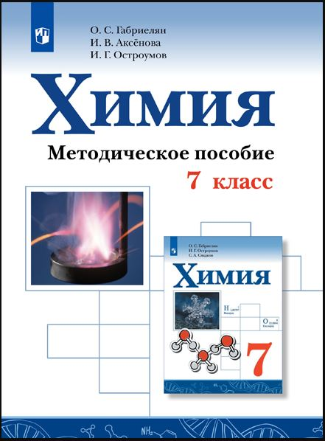
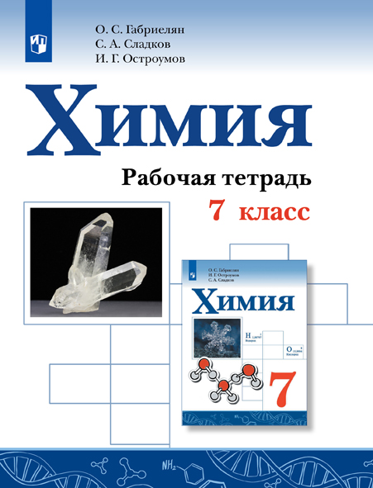
УМК по химии О. С. Габриеляна и др. 7 класс
Бесплатно можно скачать.
http://catalog.prosv.ru/item/25177 - Методическое пособие

Slide 8
2. Содержание курса выстроено логично и доступно в соответствии с системно-деятельностным подходом на основе иерархии учебных проблем
курса
↓
главы
↓
параграфа
↓
раздела параграфа

Slide 9
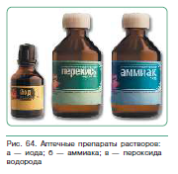
Проблема
параграфа

Slide 10
Проблема параграфа
Проблема раздела параграфа

Slide 11
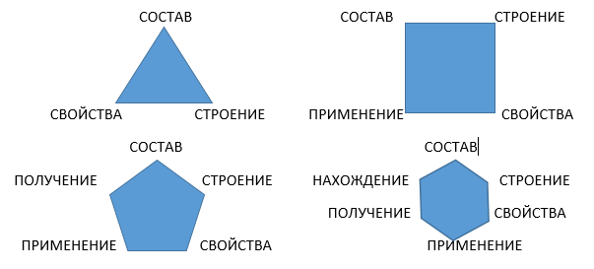
Системность

Slide 13
3. Содержание учебной линии представлено в логике научного познания и выстроено в соответствии с исторически сложившейся российской концепцией школьного курса химии
Содержание учебника 8 класса по главам
Глава I. Первоначальные химические понятия
Глава II. Важнейшие представители неорганических веществ. Количественные отношения в химии
Глава III. Основные классы неорганических соединений
Глава IV. Периодический закон и Периодическая система химических элементов Д. И. Менделеева. Строение атома
Глава V. Химическая связь. Окислительно-восстановительные реакции

Slide 14
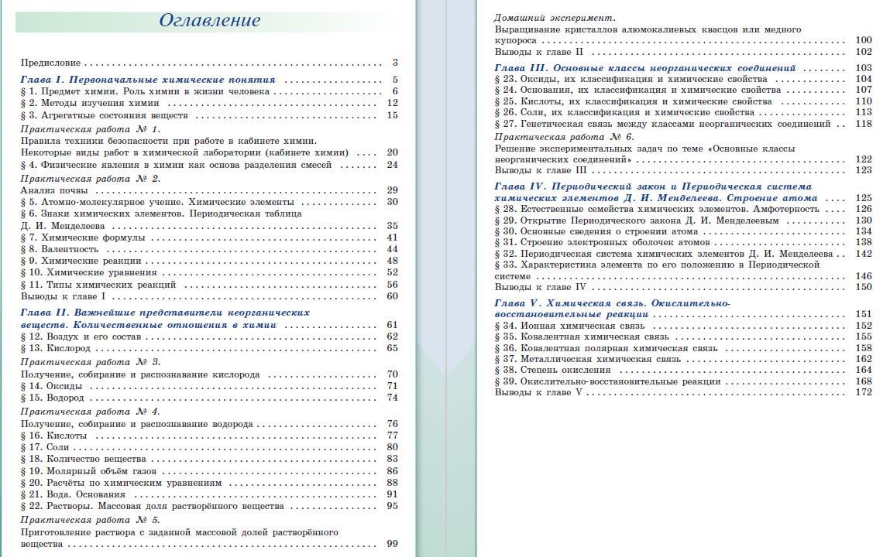
учебника 8 класса

Slide 15
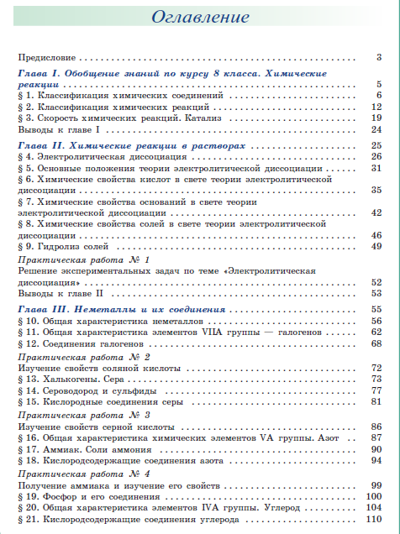
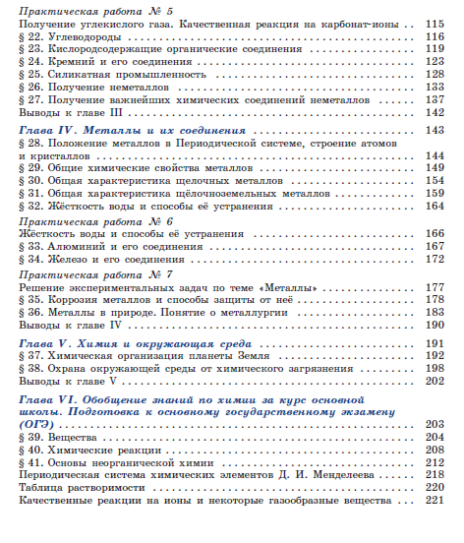
учебника 9 класса

Slide 16
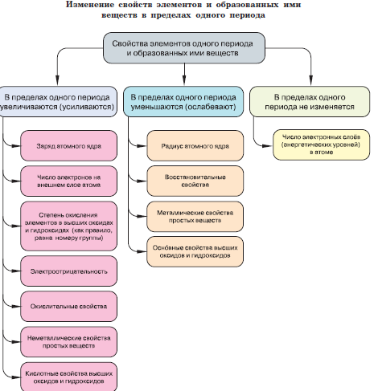
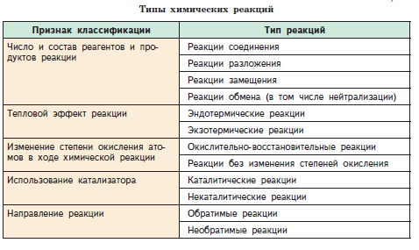
Преимущества УМК
Курс 9-го класса О. С. Габриеляна и др. заканчивается обобщением знаний за курс основной школы, что позволяет подготовиться к ОГЭ

Slide 17
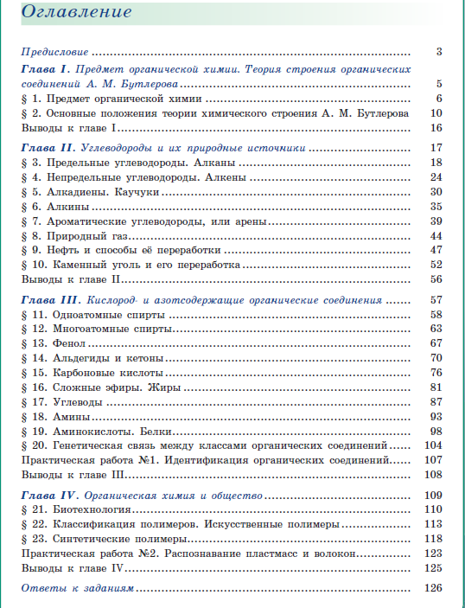
Содержание 9 класса
учебника 10 класса

Slide 18
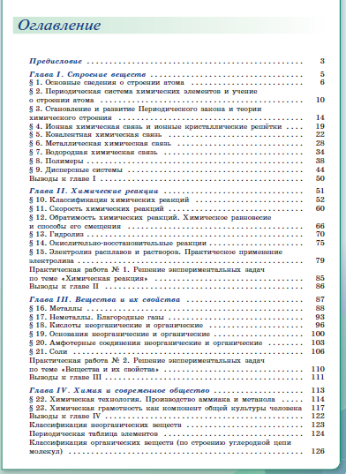
Содержание 9 класса
учебника 11 класса

Slide 19
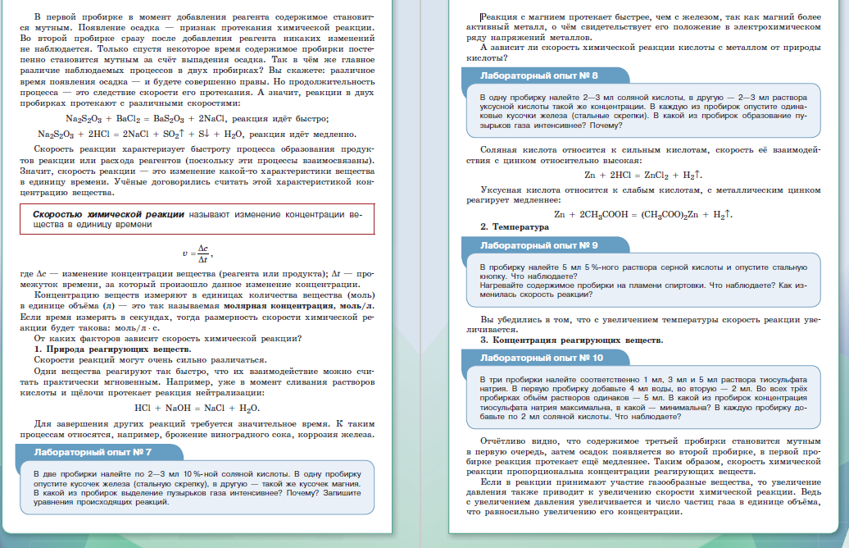
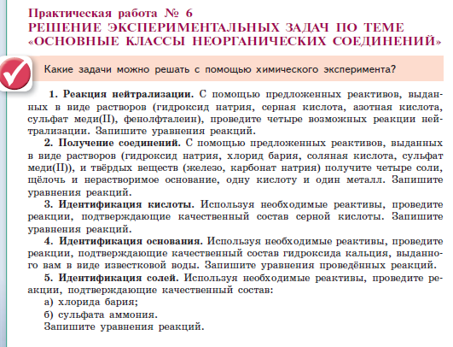
Преимущества УМК
4. Теоретические положения курса широко подкреплены лабораторными опытами, демонстрационными химическими экспериментами, практическими работами

Slide 20
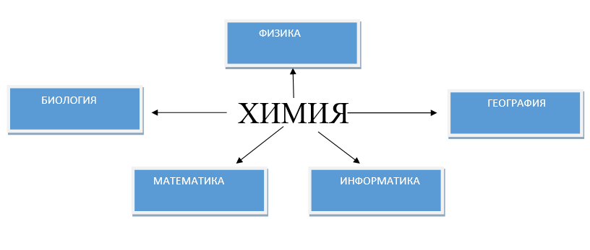
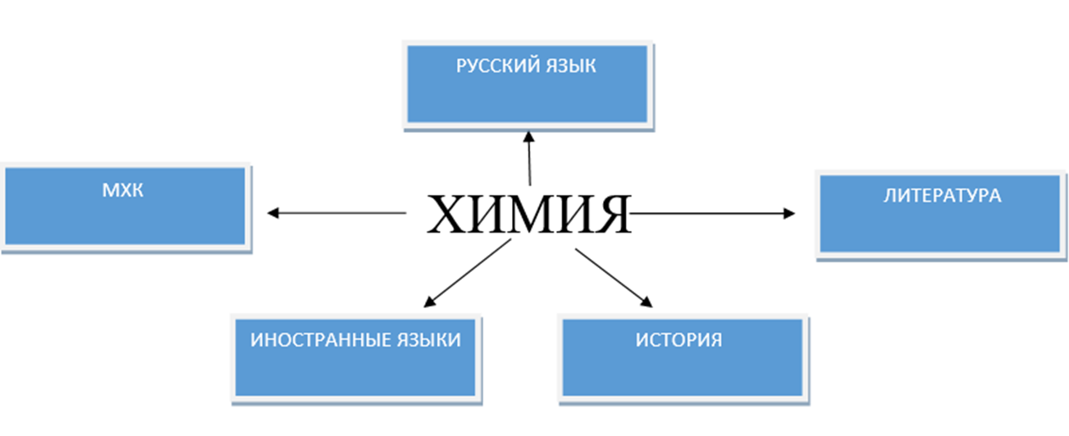
5. Содержание курса интегрировано с предметами не только естественно-научного, но и гуманитарного цикла

Slide 21
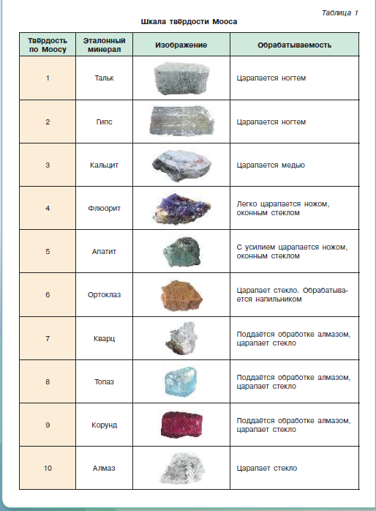
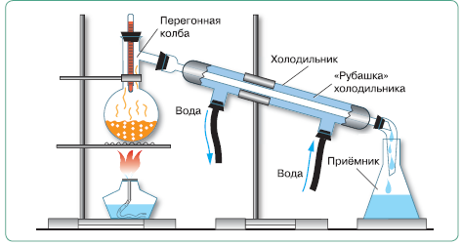
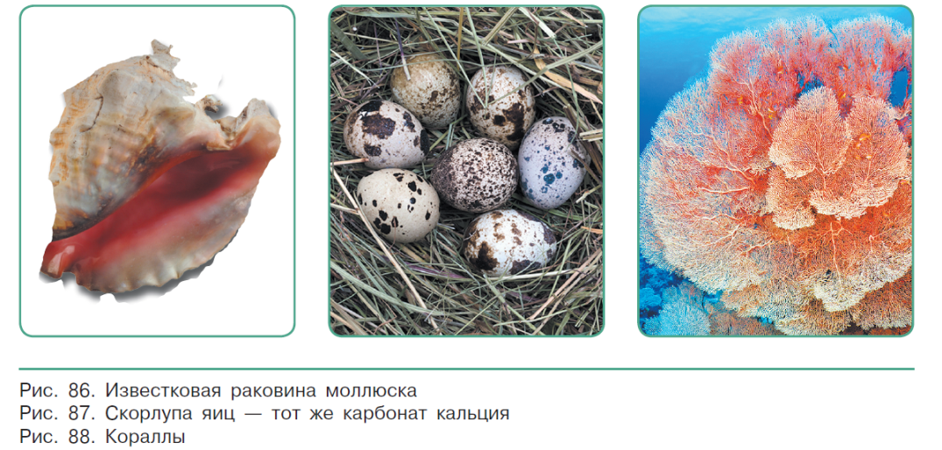
с информатикой
с географией
с математикой
с физикой
с биологией

Slide 22
Письменность
Славянская
Кирилл и Мефодий
Буквы
Слова
Предложения
Химическая
И.Я. Берцелиус
Знаки (символы)
Химические формулы
Химические уравнения

Slide 23
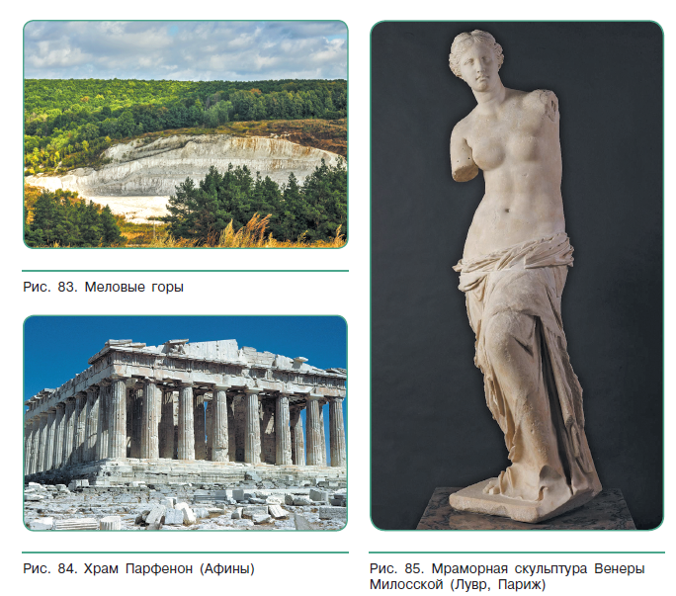
с литературой
с МХК

Slide 24
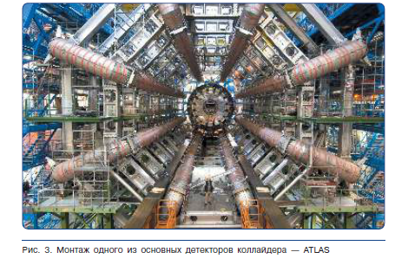
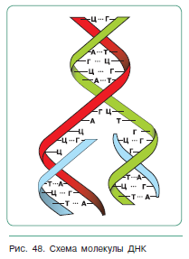
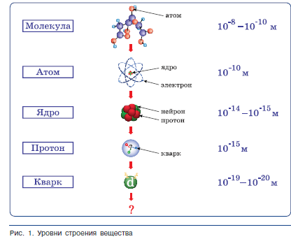
Преимущества УМК
6. Содержание курса практикоориентировано в свете современных направлений развития химической науки и производства
118 хим. элементов в период. системе
БАК
Биотехнология
Нанотехнология

Slide 25
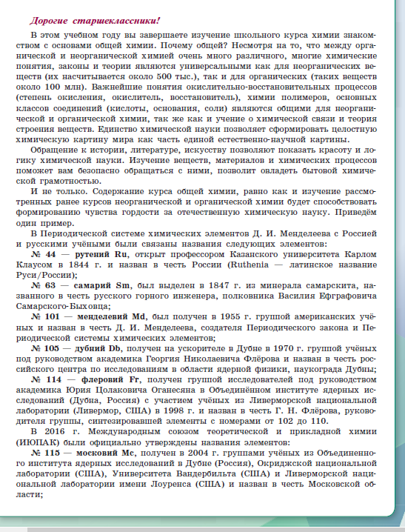

Slide 26
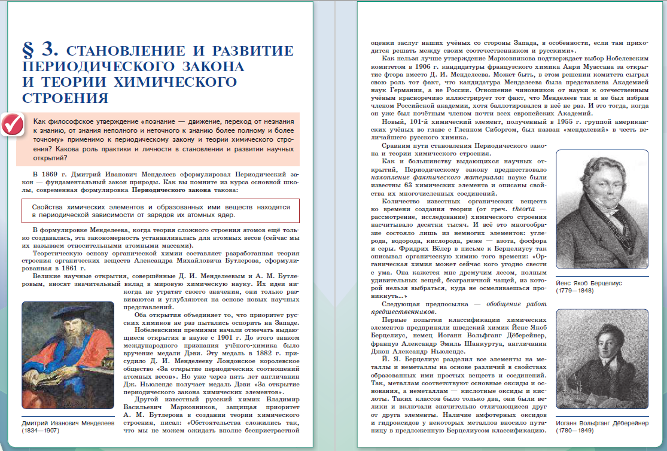
Преимущества УМК
7. В курсе широко представлена роль российских химиков в становлении мировой науки, что способствует воспитанию патриотизма и чувства гордости за Россию
Рассматриваются параллели становления и развития Периодического закона Д.И. Менделеева и теории химического строения А.М. Бутлерова

Slide 27
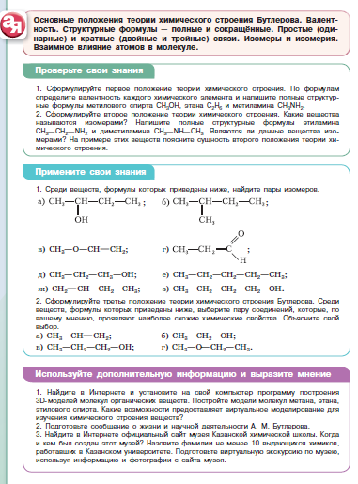
Преимущества УМК
8. Достижению предметных, метапредметных и личностных результатов способствует структурирование заданий по рубрикам: «Проверьте свои знания», «Примените свои знания», «Используйте дополнительную информацию и выразите мнение»
Ключевые слова

Slide 28
УМК
Учебники (7-11 кл.) + Углублённый уровень (10-11)!
Рабочие программы для основной школы (7-9 кл.)
Рабочие программы для средней школы. Базовый уровень (10-11 кл.)
Методические пособия для учителя (7-11 кл.)
Рабочие тетради (7-11 кл.)
Проверочные и контрольные работы к каждому классу (8-11 кл.)
Химия в тестах, задачах и упражнениях к каждому классу (8-11 кл.)
Тетрадь для лабораторных опытов и практических работ (7-9 кл.)

Slide 29
Сборник задач и упражнений по химии
Универсальный по отношению к любому УМК
Задачи структурированы по темам школьного курса химии
и позволяют учителю
организовать фронтальную и
индивидуальную работу по
отработке знаний и умений на
базовом уровне
Интересные опыты, которые
учащийся может выполнить
дома самостоятельно или в классе с
учителем

Slide 30
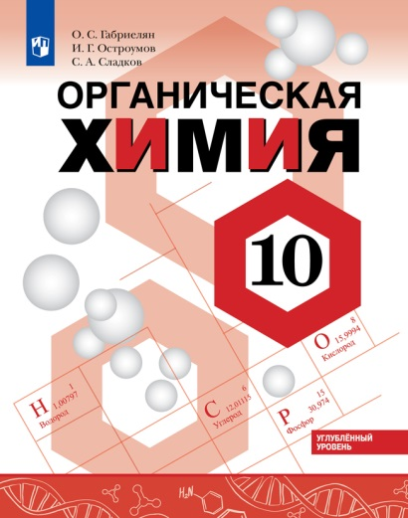
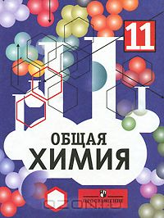
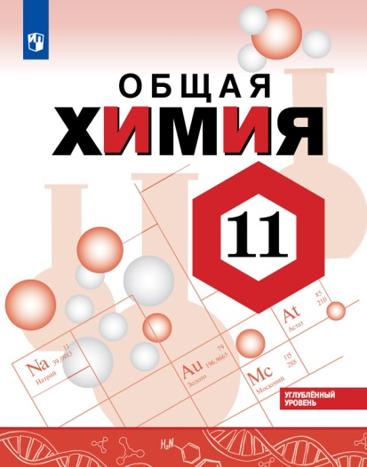
В 2019 году планируется выпустить новые учебные пособия углублённого уровня !
Новый УМК вберёт в себя всё лучшее из того, что было создано ранее!
Направлен на глубокие системные знания!
Включает новые форматы заданий ЕГЭ!
Подойдёт под любой профиль!

Slide 31
СПАСИБО ЗА ВНИМАНИЕ

